Slide 1
தமிழ் திரைப்பட பாடல்கள்

Slide 2
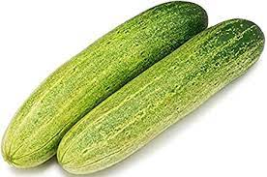
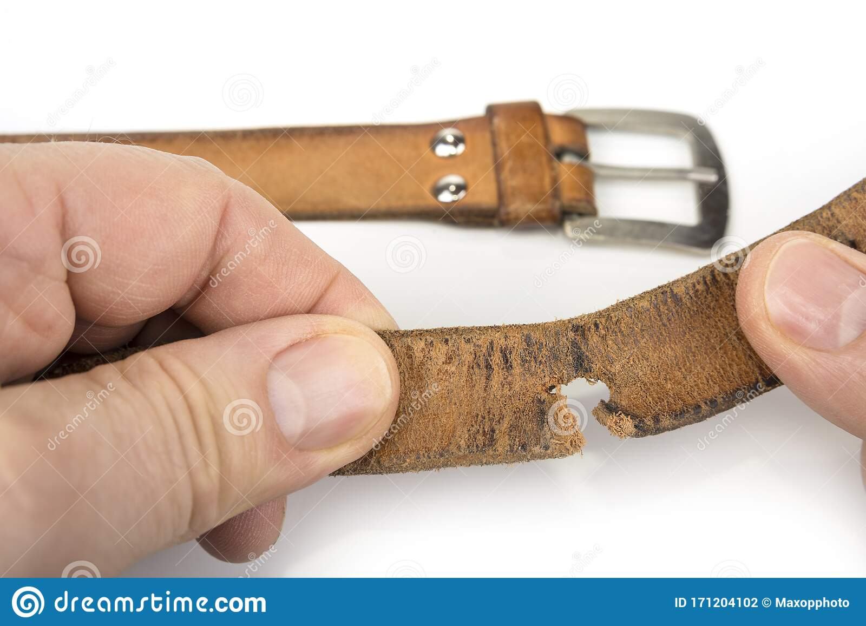


Slide 3

வெள்ளரிக்காய் பிஞ்சு வெள்ளரிக்கா!

Slide 4

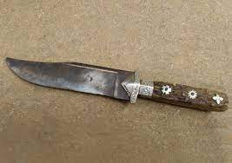

Slide 5

கத்தி மேல கத்தி

Slide 6


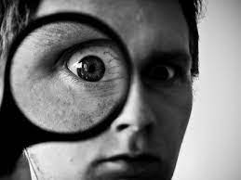

Slide 7

அந்த கண்ண பாத்தாக்கா

Slide 8





Slide 9

சண்டையில கிழியாத சட்டை இல்ல குமாரு

Slide 10
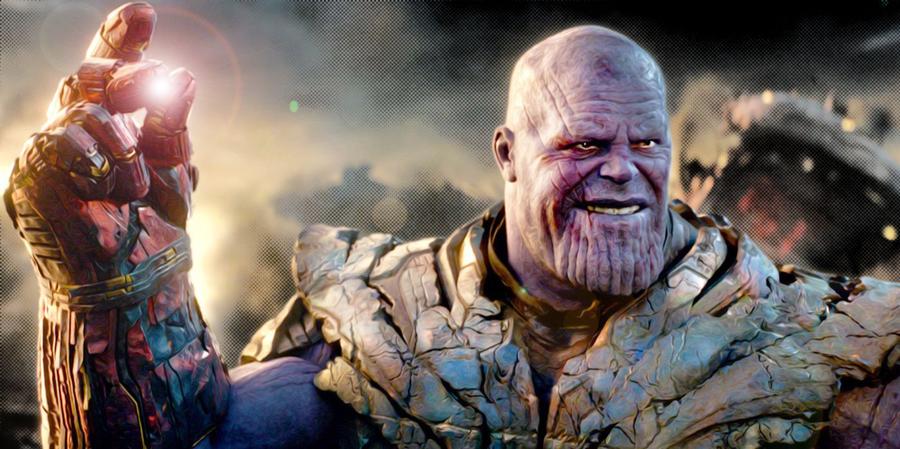


Slide 11

சொடக்கு மேல சொடக்கு போடுது

Slide 12
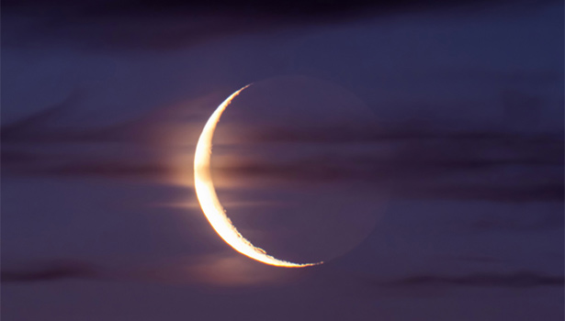

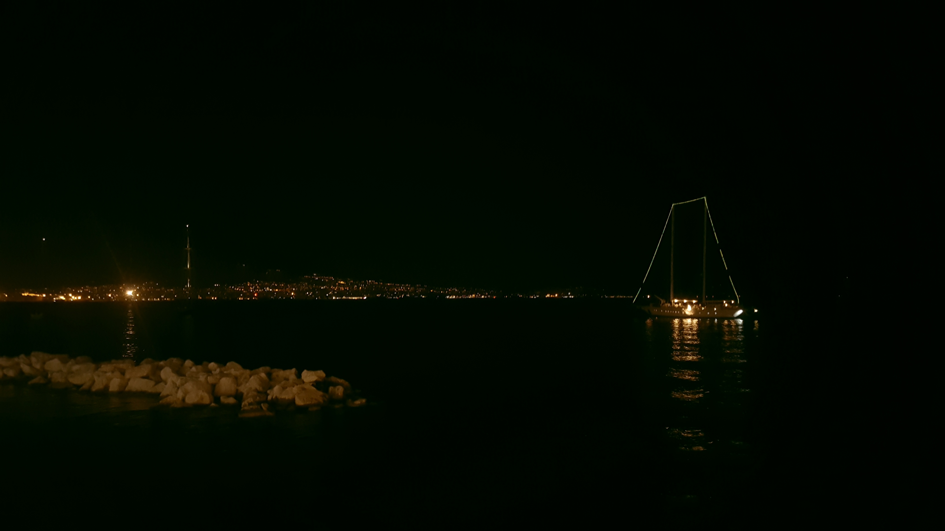

Slide 13

பிறை தேடும் இரவிலே

Slide 14
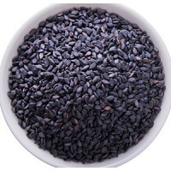
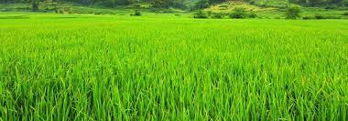



Slide 15

எள்ளு வய பூக்கலையே

Slide 16



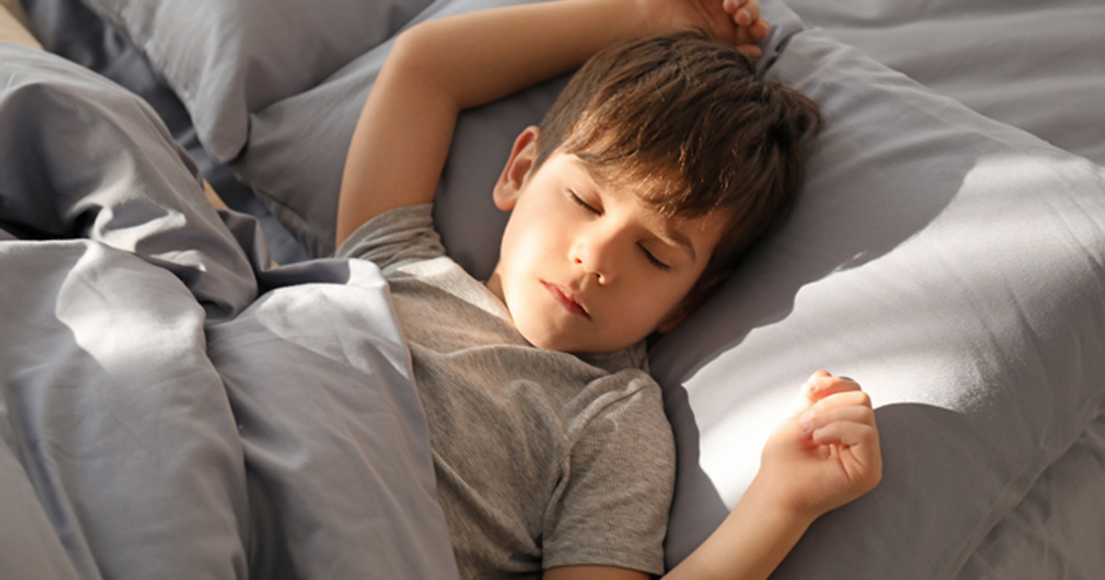

Slide 17
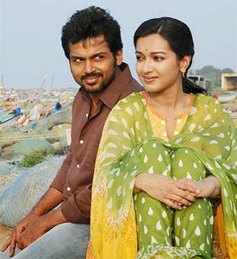
ஆகாயம் தீப்பிடிச்சா
நிலாத் தூங்குமா

Slide 18

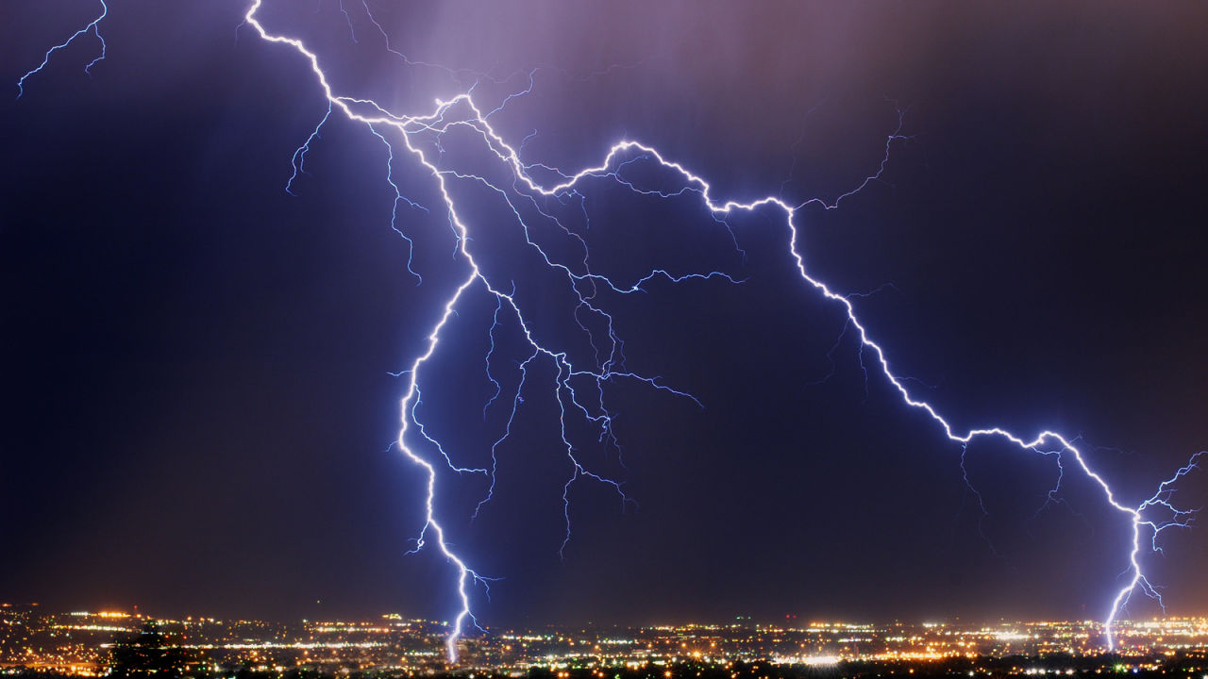

Slide 19
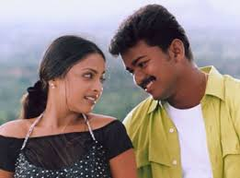
மின்னலை பிடித்து
மின்னலை பிடித்து

Slide 20
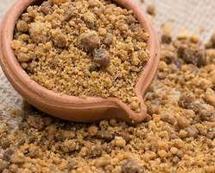


Slide 21
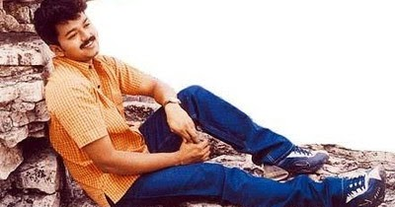
சர்க்கரை நிலவே பெண் நிலவே

Slide 22






